Slide 1


Slide 2



STŘEŠNÍ FVE:
NOVINKY, TRENDY, STATISTIKY
FOR ARCH 2019

Slide 3


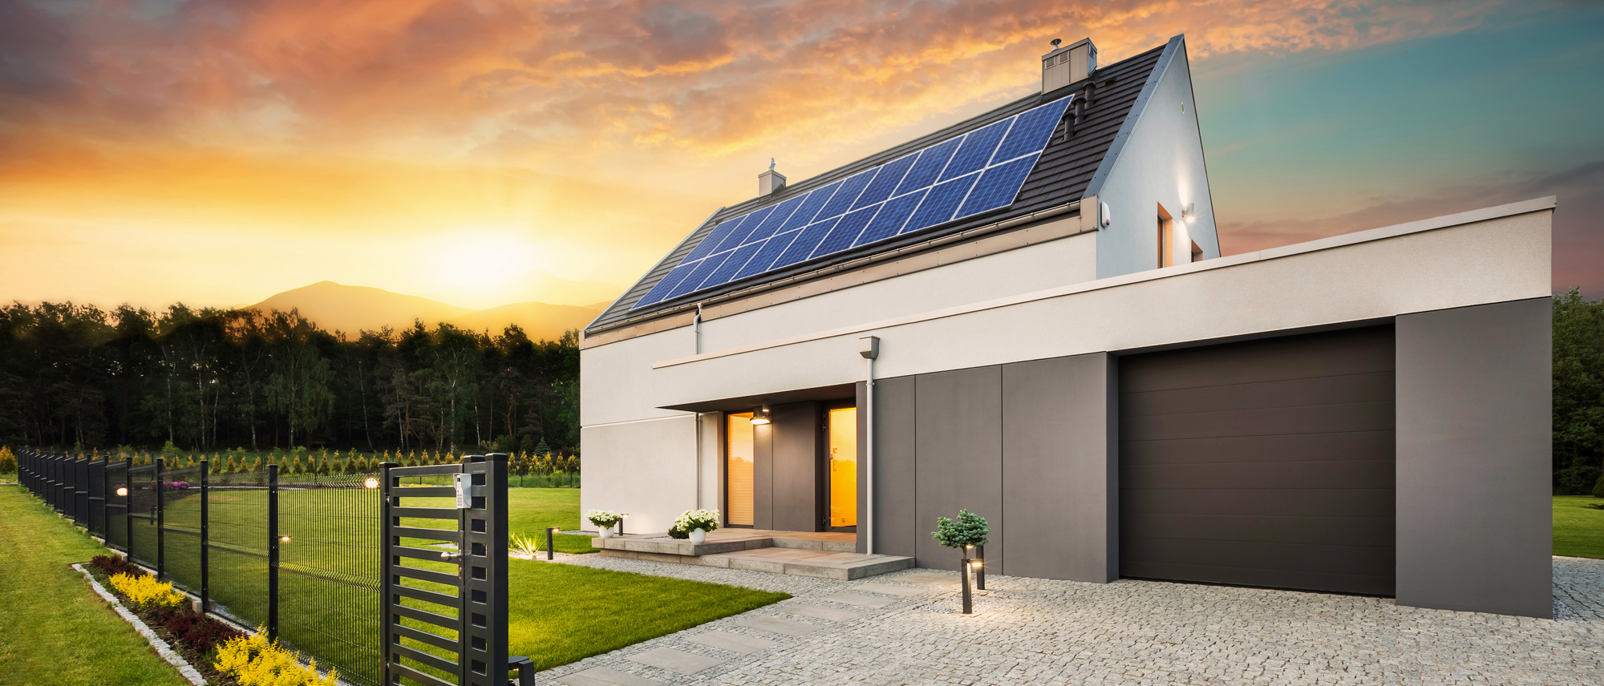
SITUACE V ČR:
ZÁJEM O FVE STÁLE NARŮSTÁ

Slide 4

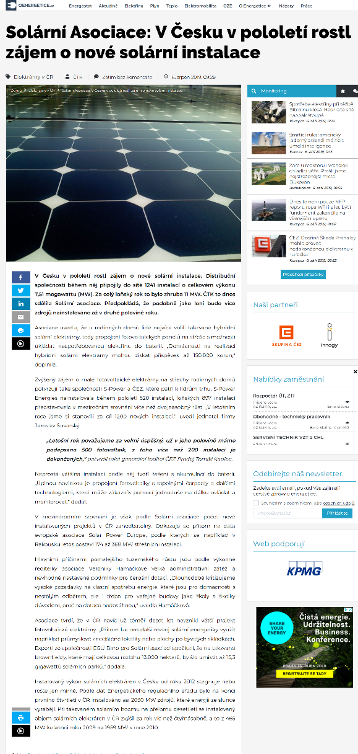
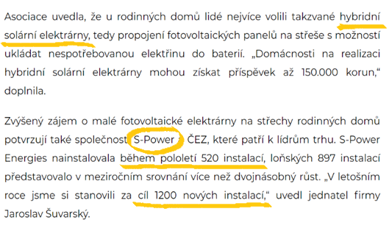
ZPRÁVA ČTK (6. 8. 2019)
→ publikovaná v dalších médiích
Zvýšený zájem o FVE potvrzují lídři trhu
Solární asociace: u RD lidé nejčastěji volí hybridní
solární elektrárny (FVE + baterie)

Slide 5
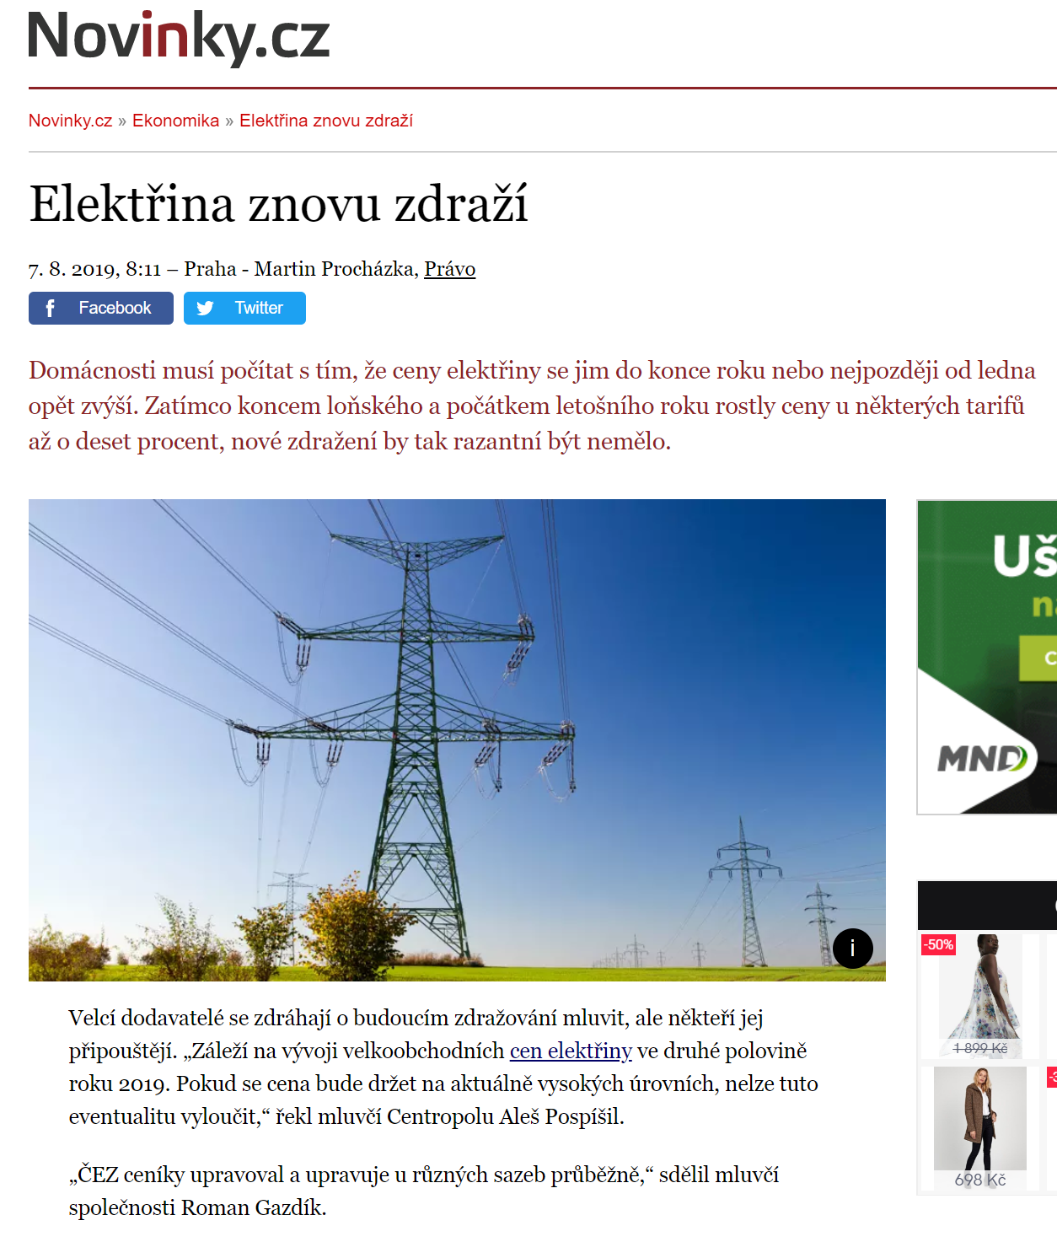
NÁRŮST POPTÁVKY PO STŘEŠNÍCH FOTOVOLTAIKÁCH
KAŽDOROČNÍ SKOK O 100 %
Příčiny:
  Dlouhodobý růst cen elektřiny
    Ceny na burze se za poslední
    3 roky více než zdvojnásobily
    Velkoobchodní ceny
    ke konci VII/2019 meziročně
    vzrostly o 12 %
  Pokles cen technologií
  Zvyšování efektivity
  Stoupá všeobecná informovanost

Slide 6
S-POWER ENERGIES: VÝVOJ PRODEJŮ
Důležitá čísla:
897
2018 = dvojnásobek 2017
1200
cíl pro rok 2019
520
instalace v polovině 2019

Slide 7
TRŽNÍ TRENDY (ČESKÁ REPUBLIKA)
DOMÁCNOSTI
Bateriové systémy (3 ze 4 zákazníků) → touha po nezávislosti
Nejpopulárnější sestava: S-Power MIDI
  Nejlepší poměr cena/výkon
  Celková investice: 340 000 Kč / dotace NZÚ 150 000 - 170 000 Kč
  Instalovaný výkon: 4,6 kWp → výroba 4400 - 4700 kWh ročně
  Lithiové baterie RCT power box; 5,7 kWh LifePo4
  Plně asymetrický hybridní 3fázový střídač RCT DC 6.0 → umožňuje využít maximum vyrobené energie
    S-Power Energies má na tuto technologii exkluzivitu pro CZ a SK trh
    Jsme distribučním i servisním partnerem

Slide 8
TRŽNÍ TRENDY (ČESKÁ REPUBLIKA)
DALŠÍ POSTŘEHY
B2B spolupráce → roste zájem o střešní FVE i mimo rezidenční sektor
  Startuje firemní solární boom (viz dále)
  Prohlubuje se spolupráce s developery, obcemi (viz dále)
Vývoj technologií → pokles cen & nárůst efektivity
Důsledky rostoucí poptávky:
  Nedostatek kvalifikovaných pracovníků (situace se bude nadále zhoršovat)
  Problémy s navyšováním instalační kapacity
  Prodlužování instalačních lhůt
    S-Power Energies – garance 4 měsíců od podpisu smlouvy
    (v případě překročení lhůty hradíme ušlý zisk)

Slide 9
S-POWER ENERGIES:
VÝSADNÍ POSTAVENÍ NA TRHU
ČESKÁ REPUBLIKA

Slide 10
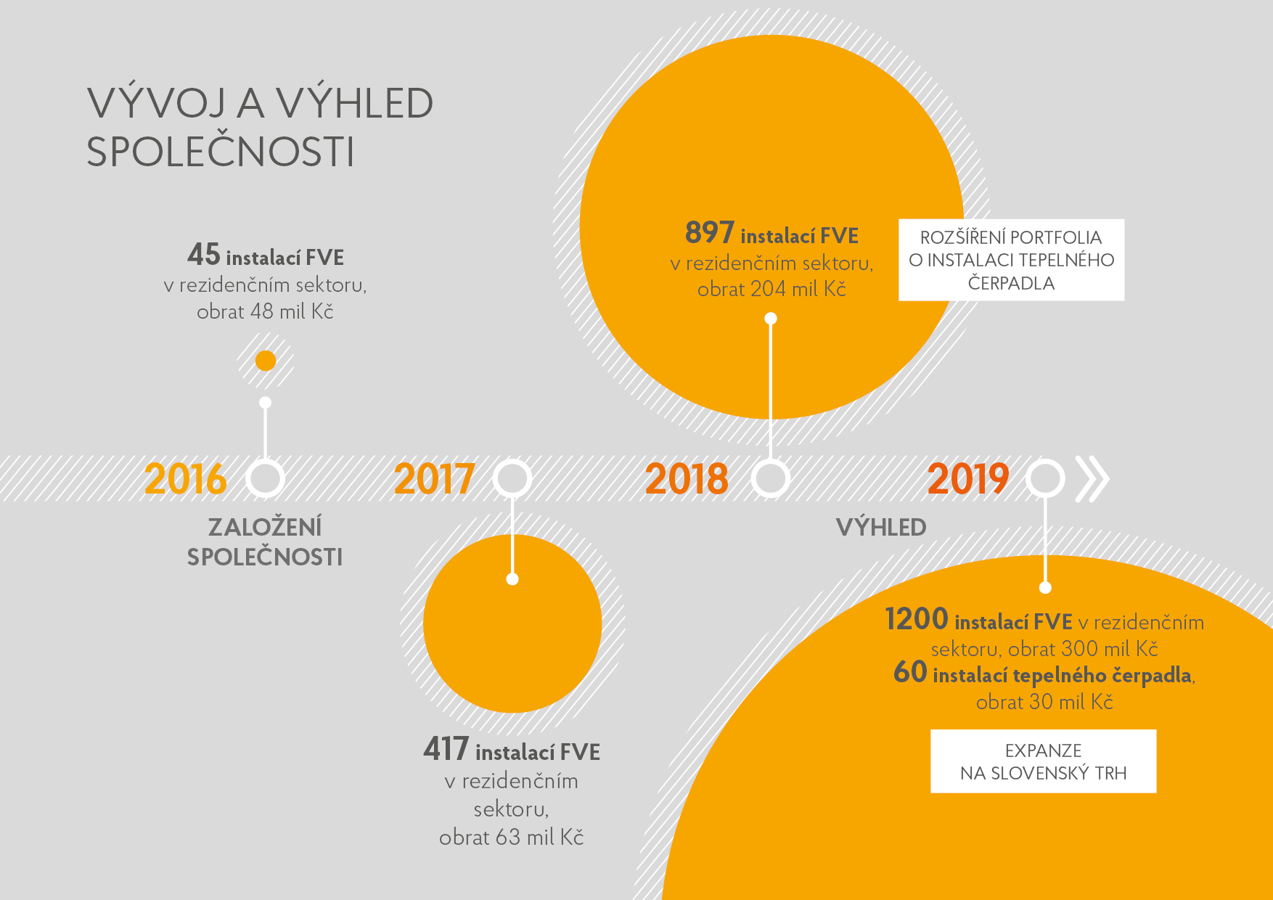

Slide 11
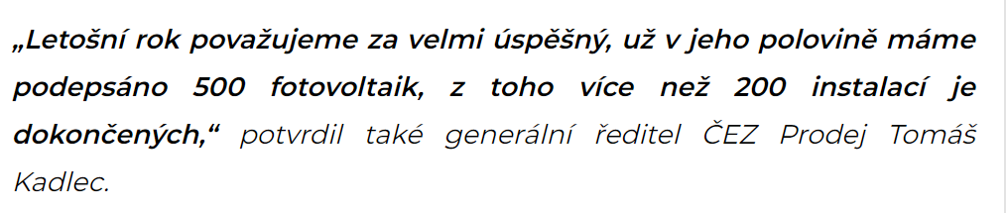
S-POWER ENERGIES NA ČESKÉM TRHU
AKTUÁLNÍ SITUACE
Dlouhodobá pozice jedničky na trhu – viz zpráva ČTK z 6. 8. 2019:
  S-Power Energies: 520 dokončených instalací za 1. pololetí 2019
  ČEZ Prodej: přes 200 dokončených instalací za 1. pololetí 2019

Slide 12
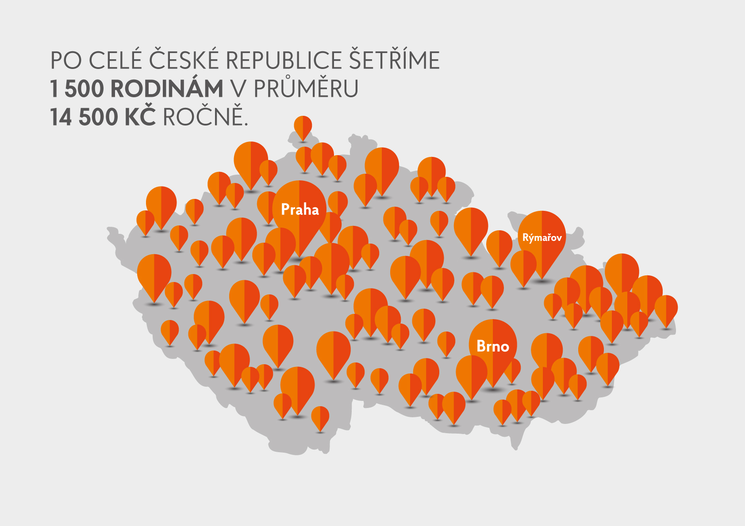

Slide 13
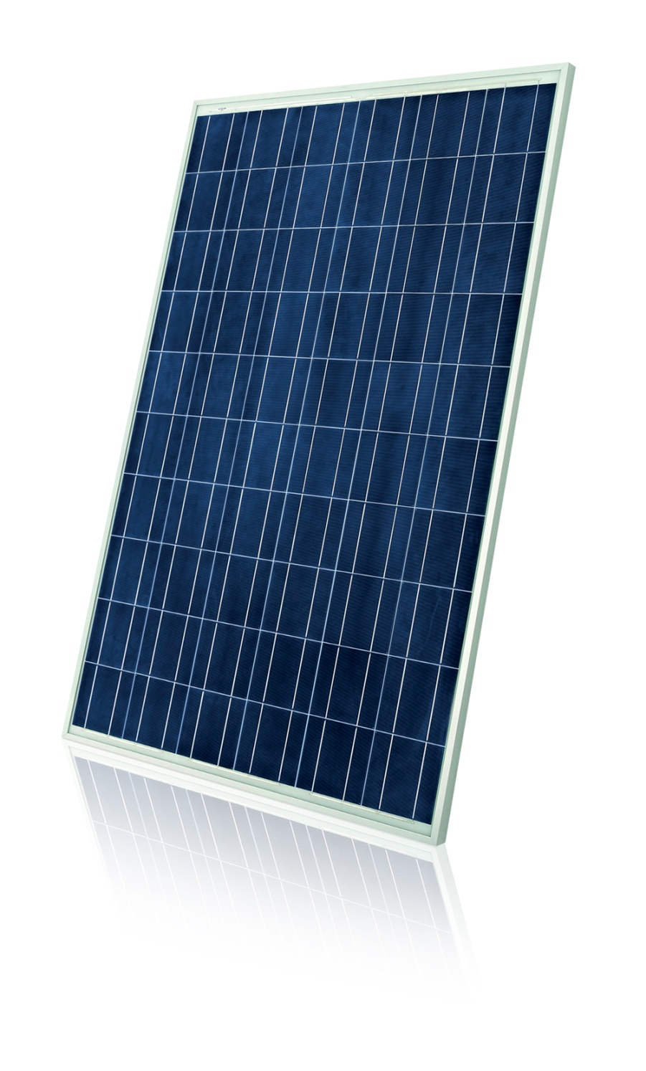
S-POWER ENERGIES NA ČESKÉM TRHU
AKTUÁLNÍ SITUACE
3 oblastní pobočky:
  Praha
  Brno
  Rýmařov
Nejpočetnější tým: 15 instalačních part
Instalační kapacita:
  140 realizací měsíčně
  1200 realizací ročně
Úspěšná spolupráce s Bohemia Energies
  Bonus S-Power

Slide 14
Produkt Bonus S-POWER

Slide 15
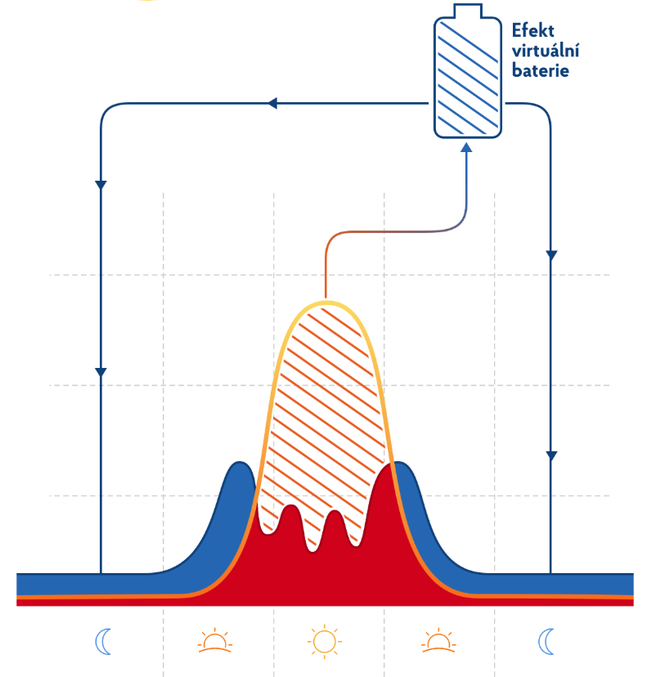
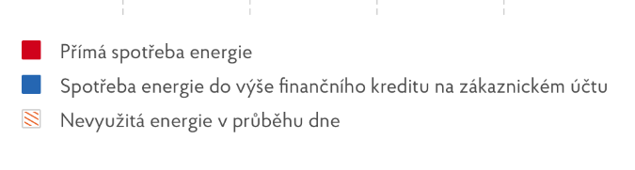
Umocněný užitek z vlastního zdroje
HLAVNÍ VÝHODY:
  Transparentní tržní princip výkupu
    aktuální SPOT ceny
  Vhodné pro všechny typy FVE
  Možnost profitovat z vlastního
  zdroje, i když ho zrovna nevyužívám
  Každoměsíční přehled na faktuře

Slide 16
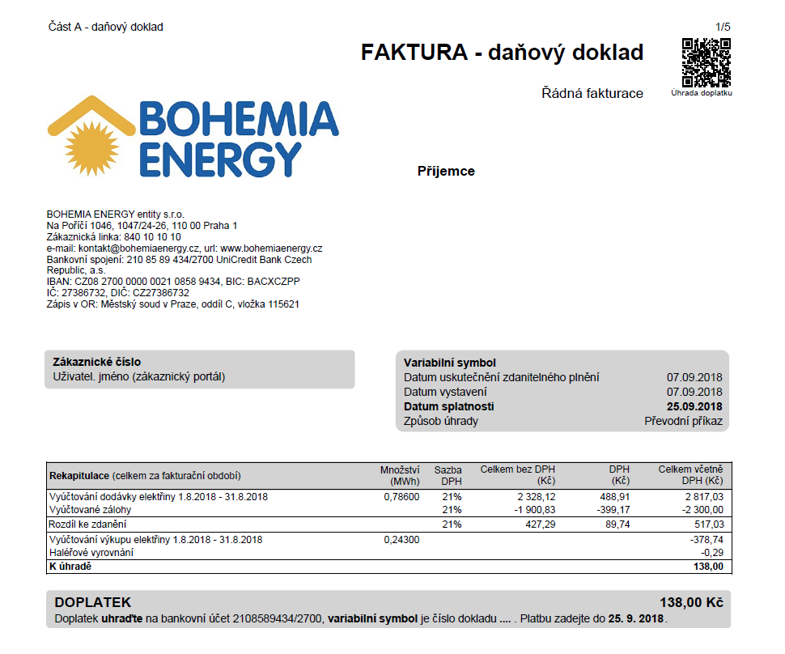
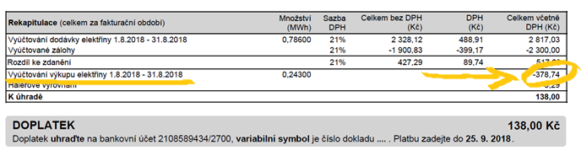
Hlavní princip: TRANSPARENTNOST

Slide 17
Bonus S-POWER (Bohemia Energy) a eVýkup (3E)
444
Aktuální počet uživatelů

Slide 18
EXPANZE S-POWER ENERGIES
ZA HRANICE ČR
VSTUP NA SLOVENSKÝ TRH

Slide 19

SLOVENSKO A STŘEŠNÍ FVE
ZEMĚ PLNÁ OTAZNÍKŮ

Slide 20
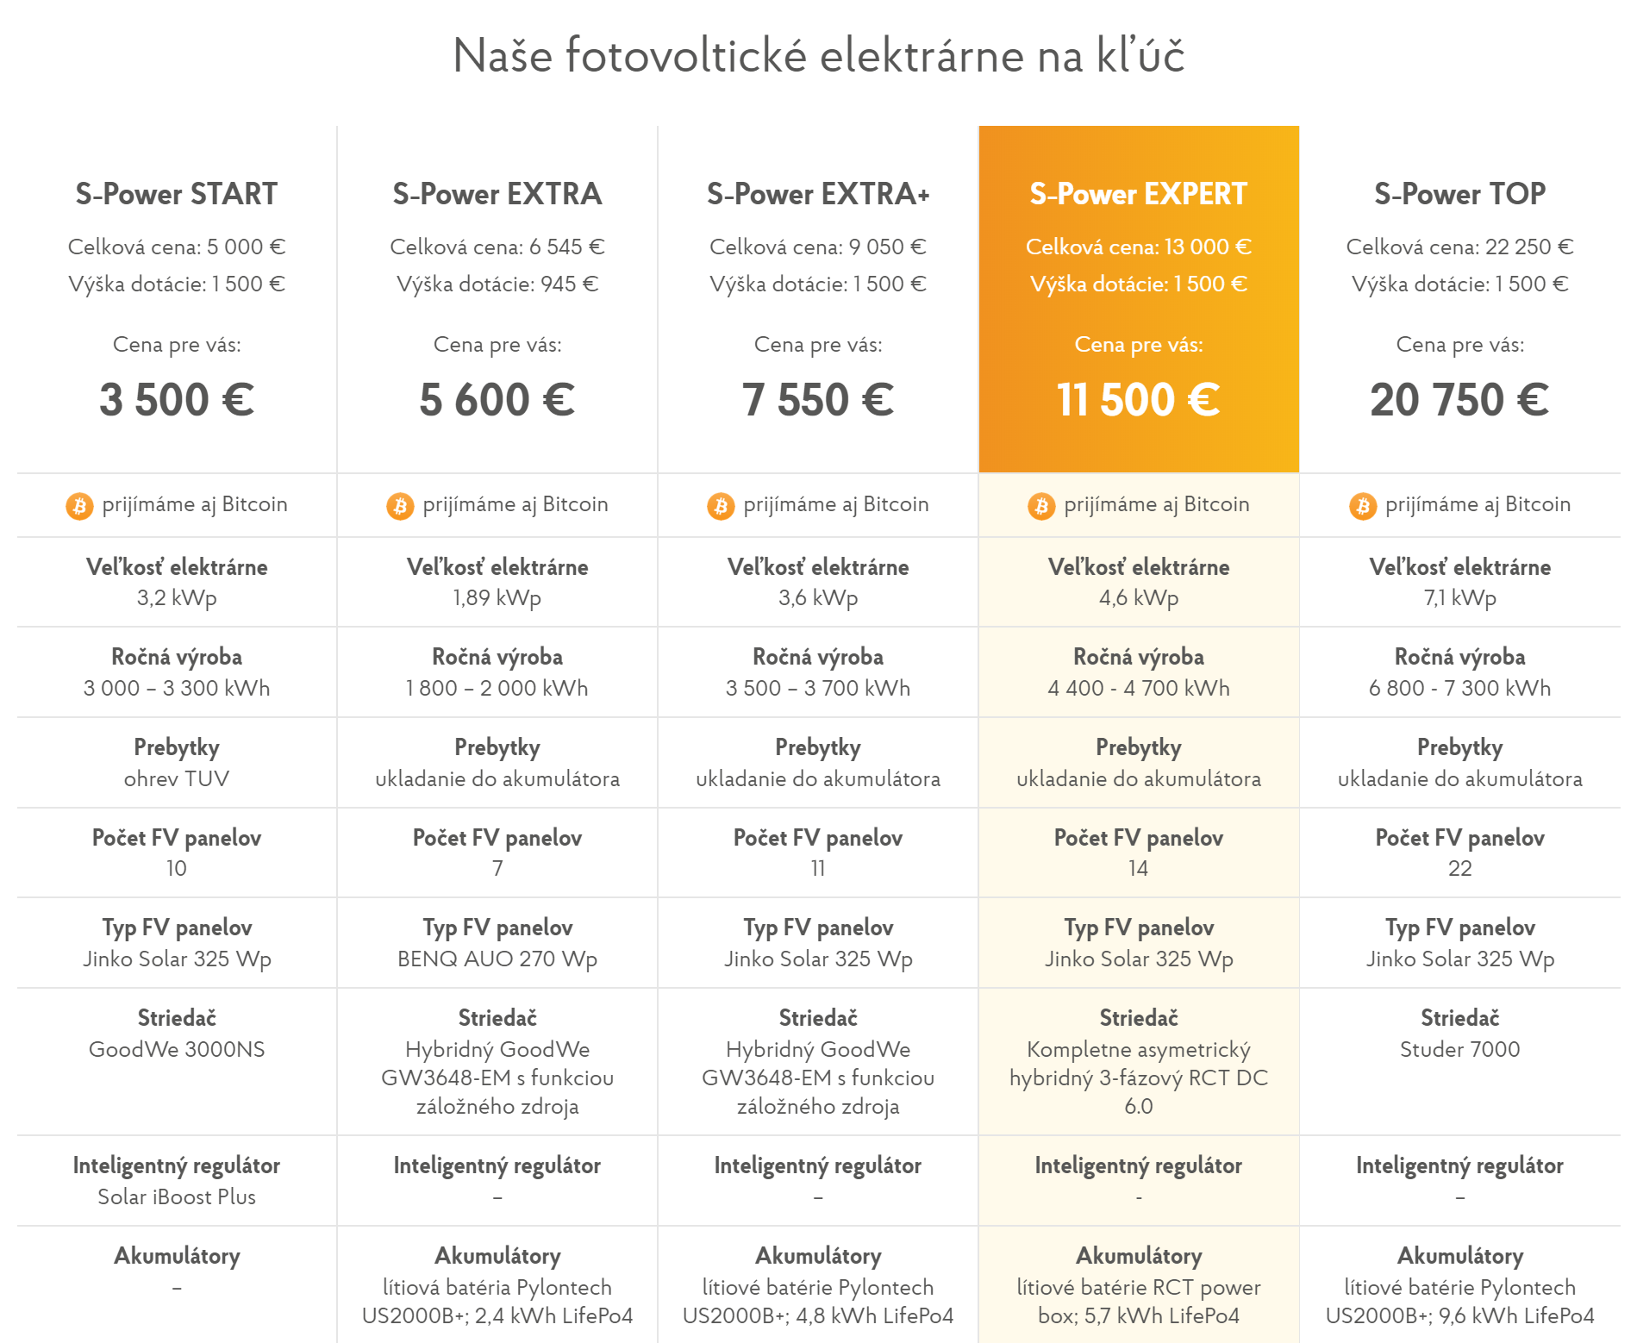
S-POWER ENERGIES NA SLOVENSKU
AKTUÁLNÍ STAV
1 dokončená realizace
3 instalace v přípravě
Nabídka sestav:
  technické parametry
  odpovídají CZ trhu
Ceny:
  vstupní investice
  na obou trzích stejná
Dotační podpora:
  výrazné rozdíly CZ x SK

Slide 21
Odlišné fungování trhů

Slide 22


CZ x SK: Odlišné podmínky dotací pro domácnosti
NOVÁ ZELENÁ ÚSPORÁM
  Dotace = 30-50 % celkové investice
  Výše podpory obvykle odráží velikost instalace
  Maximální limit 150 000 Kč
    Ve zvýhodněných krajích až 170 000 Kč
  Nastavení dotace motivuje k pořizování efektivnějších bateriových systémů
    Podpora vyšší účinnosti FVE
ZELENÁ DOMÁCNOSTIAM II
  Maximální podpora u sestav stejných parametrů: 7-30 % investice
  Malé FVE jsou jedním z pěti podporovaných zařízení:
    Fotovoltaické panely
    Větrné turbíny (zatím není možné využívat)
    Solární kolektory
    Kotle na biomasu
    Tepelná čerpadla
  Doporučení SIEA - malé FVE zvažovat až po odborném posouzení, že se to vyplatí
  Princip „slevových“ poukázek v max. hodnotě 1500 EUR (500 EUR/kW)
  Nevyužívá se plná kapacita podpory
    Zásadní rozdíl proti tepelným čerpadlům nebo solárním kolektorům
  1/3 vydaných poukázek se nevyužije

Slide 23
Zelená domácnostiam II – TEPELNÁ ČERPADLA
IV/2019 | V/2019 | VI/2019 | VII/2019 | IX/2019
ALOKOVÁNO: 800 000 EUR VYČERPÁNO: 797 455 EUR | ALOKOVÁNO: 800 000 EUR VYČERPÁNO: 799 329 EUR | ALOKOVÁNO: 1 000 000 EUR VYČERPÁNO: 999 750 EUR | ALOKOVÁNO: 1 500 000 EUR VYČERPÁNO: 1 499 545 EUR | ALOKOVÁNO: 1 500 000 EUR VYČERPÁNO: 1 499 929 EUR
VYČERPÁNO 99,9 % DOTACÍ

Slide 24
Zelená domácnostiam II – SOLÁRNÍ KOLEKTORY
III/2019 | IV/2019 | V/2019 | VI/2019 | VIII/2019
ALOKOVÁNO: 800 000 EUR VYČERPÁNO: 799 541 EUR | ALOKOVÁNO: 800 000 EUR VYČERPÁNO: 799 263 EUR | ALOKOVÁNO: 700 000 EUR VYČERPÁNO: 702 312 EUR | ALOKOVÁNO: 700 000 EUR VYČERPÁNO: 700 496 EUR | ALOKOVÁNO: 700 000 EUR VYČERPÁNO: 699 018 EUR
VYČERPÁNO 100 % DOTACÍ

Slide 25
Zelená domácnostiam II – STŘEŠNÍ FVE
III/2019 | IV/2019 | V/2019 | VI/2019 | VIII/2019
ALOKOVÁNO: 800 000 EUR VYČERPÁNO: 799 282 EUR | ALOKOVÁNO: 800 000 EUR VYČERPÁNO: 458 452 EUR | ALOKOVÁNO: 500 000 EUR VYČERPÁNO: 306 026 EUR | ALOKOVÁNO: 500 000 EUR VYČERPÁNO: 365 927 EUR | ALOKOVÁNO: 500 000 EUR VYČERPÁNO: 463 791 EUR
VYČERPÁNO POUZE 77 %
+ NEVYUŽITO 31 %
VYDANÝH POUKÁZEK

Slide 26
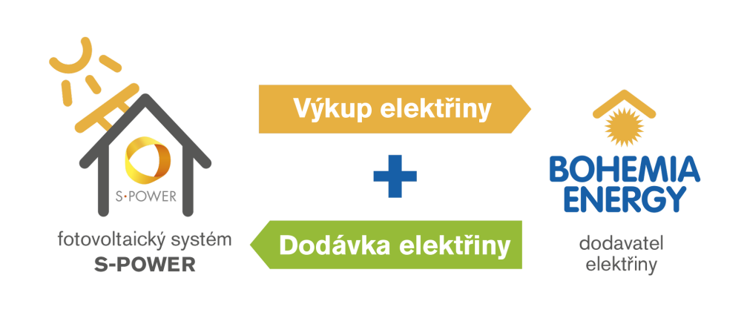
CZ x SK: Diametrálně odlišný přístup k přetokům
ČESKÁ REPUBLIKA
  Princip virtuálních baterií pro domácnosti
  Bonus S-POWER
    Výkup energie za aktuální tržní cenu
SLOVENSKO
  Za přetoky hrozí sankce
    Dle Rozhodnutí URSO pro SSE-D
      vzorec: naměřený 1/4h výkon dodávky * 15 * 1,7149 EUR
      3 kW = 92,60 EUR s DPH (2.400 Kč)
    Sankce zatím PDS neuplatňují, ale vyloučit se nedají
    Pokud k přetokům dojde, distribuční společnosti vyžadují nápravu
    Neřešení stavu může vést k odpojení
Stredoslovenská distribučná:
„Vyzveme zákazníka na odstránenie uvedeného a nežiadúceho stavu.“

Slide 27
CZ x SK: PŘETOKY Z FVE vs. DOVOLENÁ
ČESKÁ REPUBLIKA
  TÝDENNÍ DOVOLENÁ
    Nulová spotřeba energie
    Veškerá výroba z FVE = přebytky
      Bonus S-POWER ➔ prodej energie
      za aktuální tržní cenu
        ZISK
      Standardní tarif ➔ energie z FVE odchází do sítě zdarma
        Nevydělávám & neprodělávám
SLOVENSKO
  TÝDENNÍ DOVOLENÁ
    Nulová spotřeba energie
    Veškerá výroba z FVE = přebytky
      VYPNUTÁ FVE ➔ nevyrábím žádnou energii
        Nevydělávám & neplatím
      ZAPNUTÁ FVE ➔ veškerá energie jde do sítě
        Nevydělávám & PLATÍM SANKCE

Slide 28
Slovakia Energy

Slide 29
PODPORA ROZVOJE FVE NA SLOVENSKU
SE plánuje podporovat rozvoj OZE alespoň v rámci nastavených limitů:
  SPOLUPRÁCE S S-POWER ENERGIES
    Aktuálním zákazníkům nabídneme možnost vybudování vlastní FVE a využívání vyrobené elektřiny k vlastní spotřebě
  PROPAGACE A OSVĚTA V OBLASTI OZE
    Poskytování poradenství v oblasti hospodárného využívání energií a šetření s energiemi v domácím i průmyslovém využití
  PODPORA OZE V RÁMCI ENERGETICKÉHO MIXU
    Část nakoupené elektřiny SE pochází z OZE v ČR (BE vykupuje přímo od výrobců)
  OD 1. 1. 2020 REŽIM „POVINNÉHO VÝKUPCE ELEKTŘINY OZE“
    Výkup elektřiny z OZE & její umisťování na OKTE (SE nemá ambice budovat vlastní OZE)
    Aktuálně běží tendr (termín předkládání nabídek do 20. 9. 2019)
    Výrobci z OZE uplatní zelenou elektřinu na trhu & dostanou zaplaceno v ceně SPOT na OKTE + doplatek do maximální ceny stanovené pro daný zdroj od URSO
    Pro SKE se otevírá prostor vykupovat elektřinu přímo od výrobců z OZE
      Zřejmě to ale bude jen okrajová záležitost

Slide 30
S-POWER ENERGIES:
ROZVOJ B2B SPOLUPRÁCE
NOVÁ DŮLEŽITÁ OBLAST PŮSOBNOSTI

Slide 31
S-POWER ENERGIES ROZŠIŘUJE SVÉ AKTIVITY
ROSTE POPTÁVKA VE FIREMNÍM SEKTORU
OP PIK podpora pro firemní projekty:
  Komplikovaná administrativa
  Zdlouhavé řízení → zdánlivou úsporu prakticky nuluje ušlý zisk
  Na samotnou realizaci se čeká až 2 roky
Reakce S-Power Energies:
  Speciální nabídka pro firemní zákazníky, která se vyplatí i bez dotací
  2 varianty unifikovaných sestav:
    Instalovaný výkon: 10/20 kWp → roční úspora cca 40 000 Kč / 80 000 Kč

Slide 32
SPECIÁLNÍ NABÍDKA S-POWER PRO FIRMY
BEZBATERIOVÉ FVE SESTAVY O VÝKONU 10 kWp / 20 kWp
Vhodné pro menší/střední podniky s okamžitým odběrem elektřiny:
  Mrazírny
  Chlazené skladové prostory
  Administrativní budovy
Realizace do 4 měsíců od podpisu smlouvy
  Výrazná časová úspora oproti OP PIK
  Firmy začínají šetřit ihned
K řízení není nutná odpovědná osoba
„Velikost sestavy odvozujeme od reálné spotřeby daného podniku.“
Ideální poměr:
FVE pokrývá
1/3 celkové spotřeby

Slide 33
SPECIÁLNÍ NABÍDKA S-POWER PRO FIRMY
BEZBATERIOVÉ FVE SESTAVY O VÝKONU 10 kWp / 20 kWp
Sestava S-POWER CORP:
  Výkon do 10 kWp
  30 FV panelů + 3fázový střídač
  Není nutné stavební povolení
  Není nutná licence na výrobu elektřiny
Sestava S-POWER CORP+:
  Výkon do 20 kWp
  60 FV panelů + 3fázový střídač
  Není nutné stavební povolení
  Licenci na výrobu elektřiny vyřizuje S-Power Energies
Cena:
299 000 Kč
(bez DPH)
Konzultace
Projekt
Dodávka, Montáž
Elektroinstalace
Administrativa
Revize
Cena:
499 000 Kč
(bez DPH)

Slide 34
REALIZACE PRO MOŠTÁRNU BOHEMIA APPLE
REFERENČNÍ FIREMNÍ PROJEKT
Instalovaný výkon: 204,05 kWp (742 FV panelů)
  Bezbateriový systém → okamžitá spotřeba
  Celoroční chlazení jablek
Realizace v rámci OP PIK
  Celková investice 4 110 058,- Kč (bez DPH)
  Dotace 2 035 000,- Kč (bez DPH)
Předpokládaná úspora: 350 000 Kč ročně
  Roční spotřeba (2017): cca 4 000 000 Kč
Očekávaná návratnost: 6 let
Celková doba realizace projektu:
BEZMÁLA
2 ROKY
Instalace FVE:
1 MĚSÍC

Slide 35
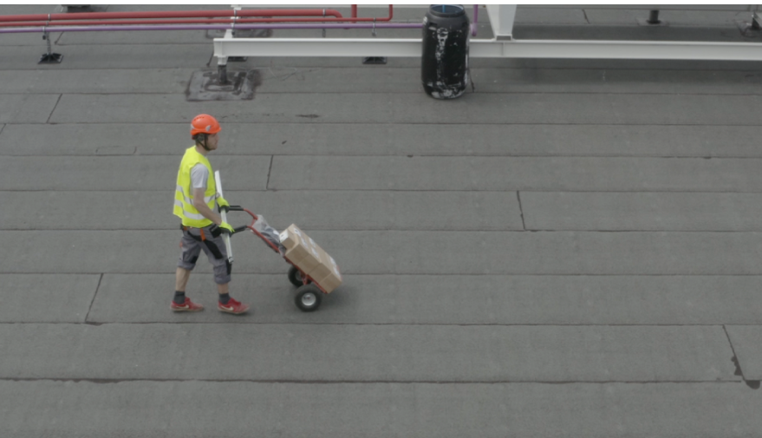
REALIZACE PRO MOŠTÁRNU BOHEMIA APPLE
VIDEO

Slide 36
PROHLUBUJÍCÍ SE SPOLUPRÁCE S DEVELOPERY
NOVÝ TREND, NOVÁ OBLAST PŮSOBNOSTI
UCELENÁ TECHNOLOGICKÁ ŘEŠENÍ PRO VÝSTAVBU RODINNÝCH DOMŮ
  Jednotlivé technologie už se neřeší odděleně, ale komplexně jako celek
  Řešíme veškeré technologie související s energiemi z obnovitelných zdrojů
    Topení
    Chlazení
    Ohřev vody
    Vlastní zdroj energie (FVE, TČ)
    Akumulace
  Spolupráce už v projektové fázi (zajišťujeme na klíč projekční, marketingovou, legislativní podporu, vyřizování energetických posudků i dotací)
VÝHODA:
Splnění požadované
hodnoty PENB
s minimálními náklady

Slide 37

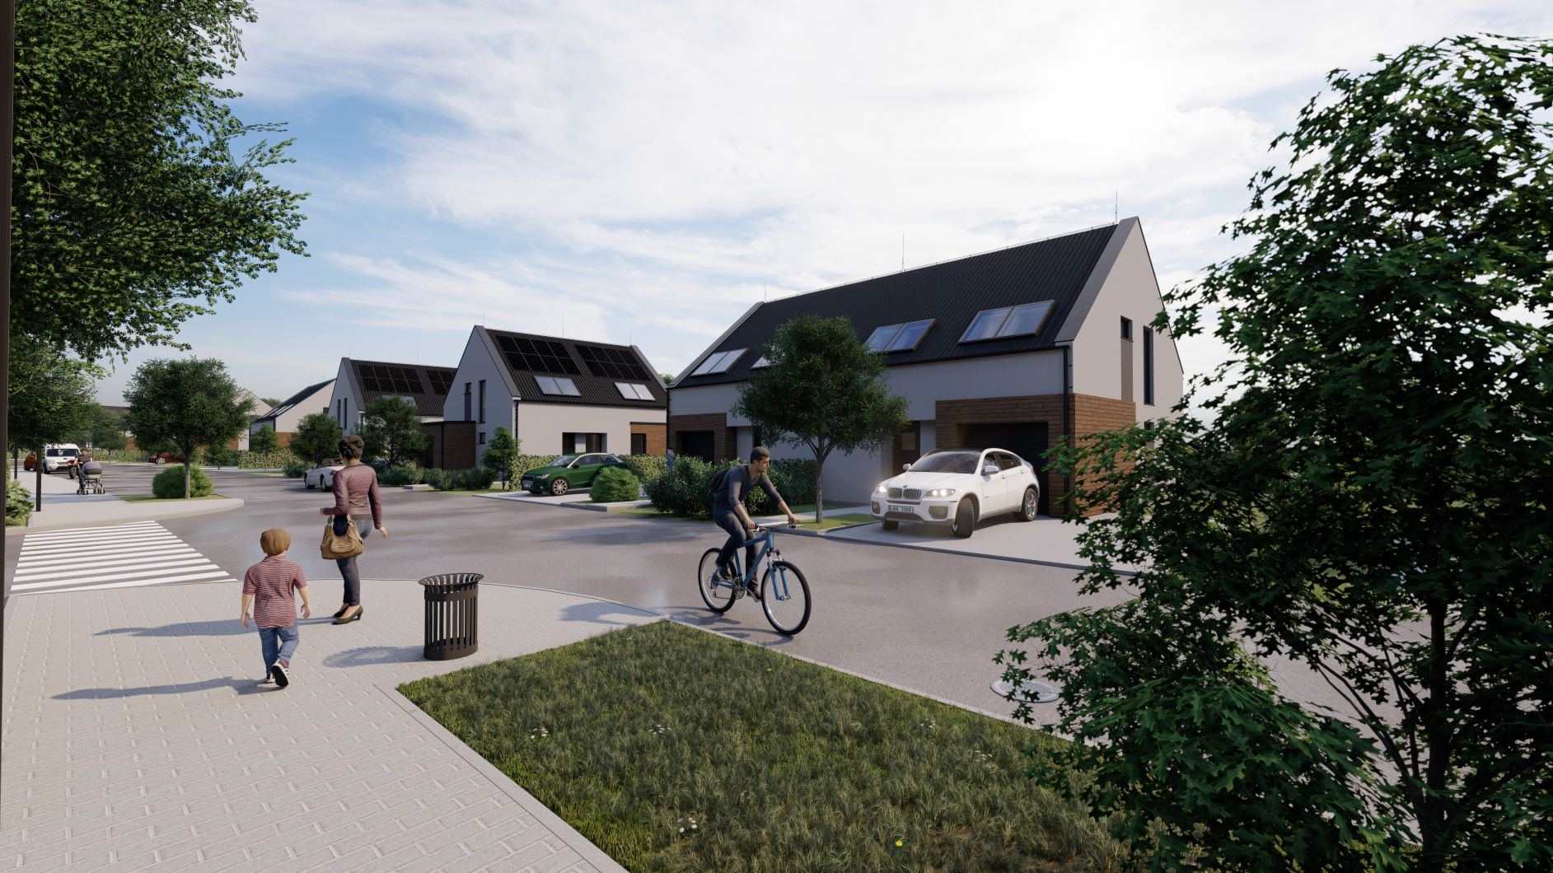
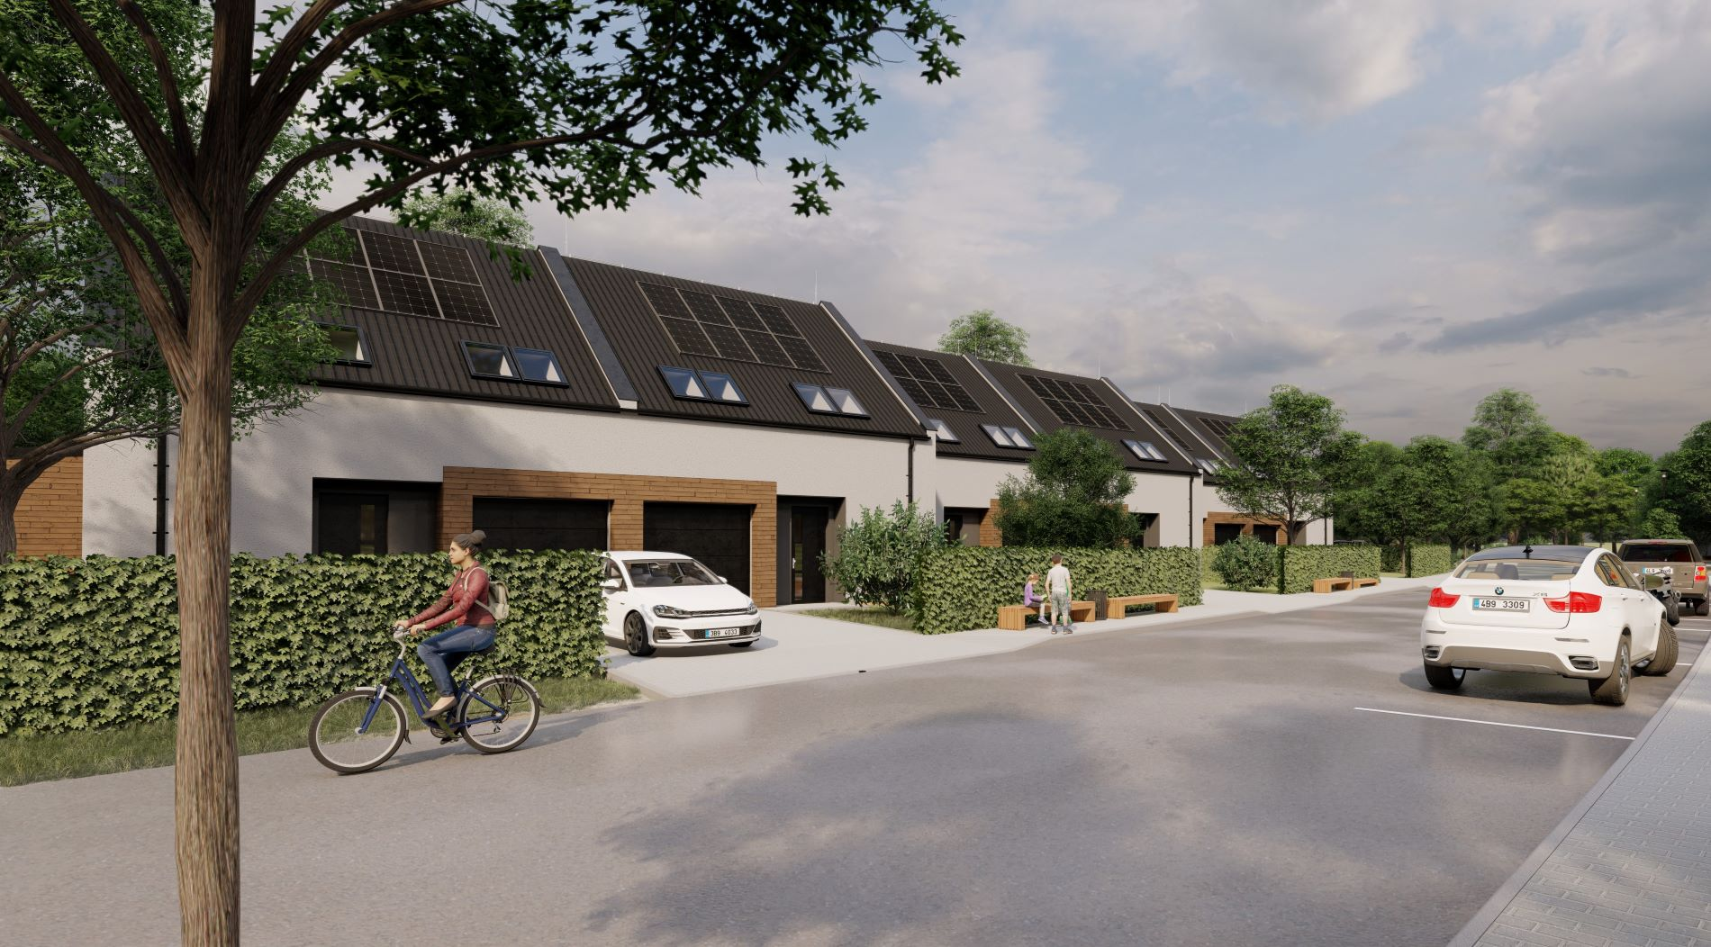
SPOLUPRÁCE SE SPOLEČNOSTÍ BIDLI
REFERENČNÍ DEVELOPERSKÝ PROJEKT
Unikátní projekt energeticky úsporných dřevostaveb s FVE (Rodov u Hradce Králové)
  Rodinné domy, dvojdomy, trojdomy → každá bytová jednotka(!) má vlastní FVE
  V základní výbavě sestava S-Power MINI (akumulace do vody)
  Za příplatek sestava S-Power MAXI (bateriový systém)
  Klienti na FVE čerpají dotace NZÚ (vyřizuje S-Power Energies)
Designové
„IN-ROOF“
FVE

Slide 38
SPOLUPRÁCE SE SPOLEČNOSTÍ BIDLI
REFERENČNÍ DEVELOPERSKÝ PROJEKT
Unikátní projekt energeticky úsporných dřevostaveb s FVE (Rodov u Hradce Králové)
  Celkem v plánu bydlení pro 190 rodin
  Stav k 09/2019: Stojí 3 ze 7 domů první etapy (kolaudace 05/2020)
  Pořizovací náklady: srovnatelné jako panelákový byt v HK
    Ale úspora 3 500 - 4 000 Kč/měsíčně na provozu domácnosti (energie, FO)
    Odhadovaná úspora díky FVE: 25-30 % nákladů na elektřinu
Další společné projekty BIDLI & S-Power Energies:
  Libeř, Praha-západ → 16 rodinných domů s FVE
  Hrabice, Vimperk → 33 rodinných domů s FVE
  další se připravují

Slide 39
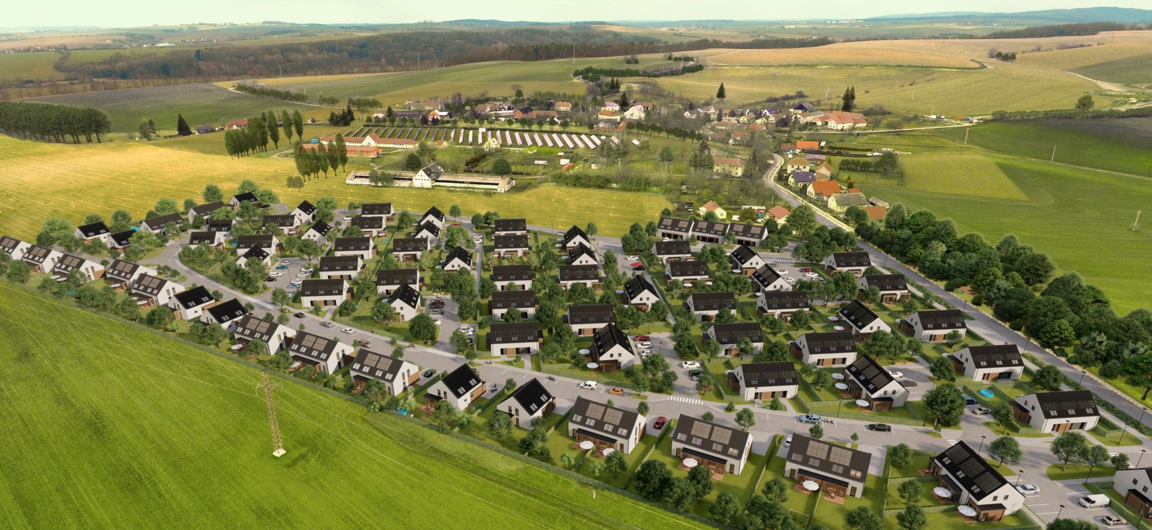
BIDLI: VIZUALIZACE PROJEKTU V RODOVĚ U HRADCE KRÁLOVÉ

Slide 40
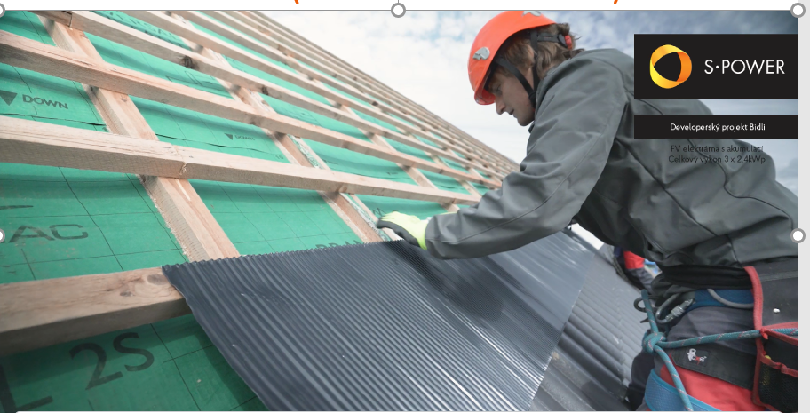
REALIZACE PRO BIDLI (RODOV U HRADCE KRÁLOVÉ)
VIDEO

Slide 41
MÁTE OTÁZKY?

Slide 42
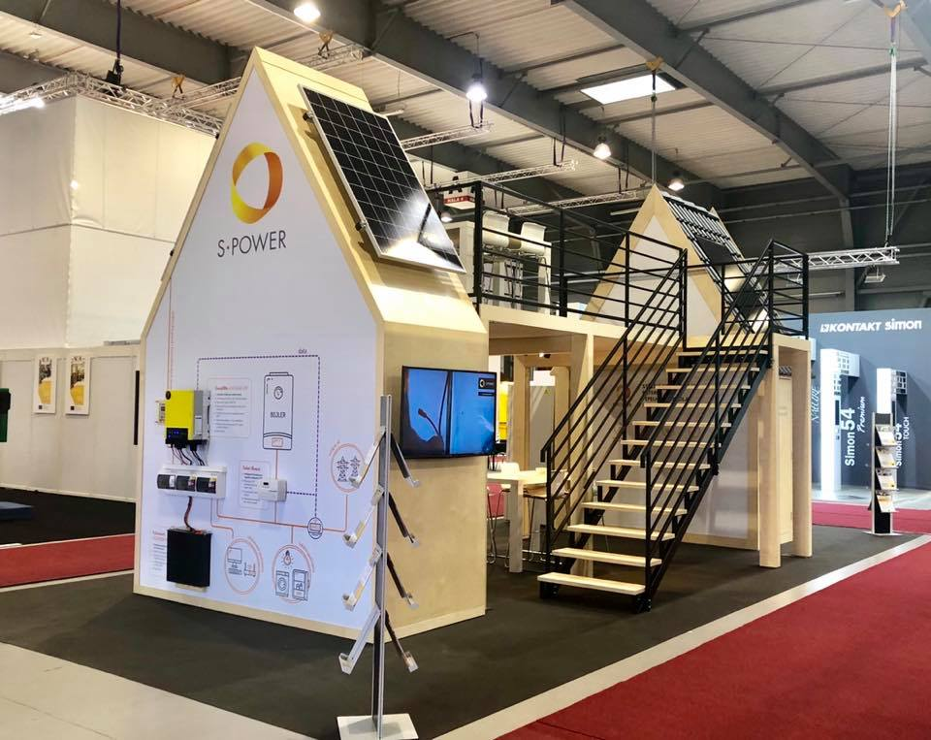
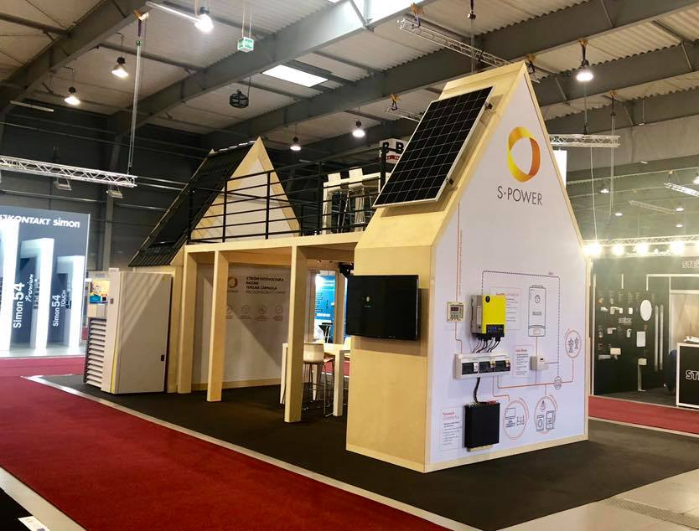
CHCETE VIDĚT NAŠE TECHNOLOGIE NAŽIVO?
STÁNEK S-POWER ENERGIES NA FOR ARCH (oceněný v soutěži TOP EXPO) ☺
HALA 4, SEKCE 4A, STÁNEK 14

Slide 43


